Slide 1


مقرر حملات العلاقات العامة
إعداد د/ميرهان محسن
Orientation Lecture
PRL 622

Slide 2





تعريف بالمحاضر ومحتوى المحاضرات
Orientation Lecture
إعداد / ميرهان محسن
www.midocean.ae
PRL 622

Slide 3





Slide 4
وصف المساق
يسعى هذا المساق إلى تقديم مجموعة من المعارف النظرية والتطبيقية ذات الصلة بحملات العلاقات العامة، ومن ذلك شرح وتطبيق الخطوات المنهجية التي تعتمد عليها حملات العلاقات العامة: كالتخطيط، والتنظيم، واستخدام وسائل الإعلام والترويج.
ويهدف هذا المساق إلى تنمية قدرات الطالب المعرفية في مهارات الاتصال المتعلقة في تحديد الجمهور المستهدف، وجدولة الحملة، والتقييم، وكتابة التقارير الخاصة بالحملة والارتقاء به إلى المستوى الذي يكون فيه قادرا على الاستيعاب الكامل لاعداد وتصميم وتنفيذ حملة كاملة ومعرفة نقاط القوة والضعف مثل أي الوسائل اكثر فعالية في الحملة في وسائل الاتصال الجماهيرية ام الخاصة .
www.midocean.ae

Slide 5
كما يسعى هذا المساق إلى تمكين الطالب من تخطيط وتصميم وإنجاز حملات العلاقات العامة نظريا وتطبيقيا وتناول بعض الاخطاء السابقة لنماذج من حملات من منظمات مختلفة.
www.midocean.ae

Slide 6
أهداف المقرر
يتوقع من الطالب بعد الانتهاء من دراسة هذا المساق أن يكون قادراً على تحقيق الأهداف التالية:
1. يشرح السمات الثقافية للجمهور المستهدف وتأثيرها على حملات العلاقات العامة.
2. يخطط حملات العلاقات العامة بناءً على الأساليب العلمية.
3. تحليل البيانات والمعلومات المستخدمة في تخطيط حملات العلاقات العامة.
4. تنفيذ استراتيجيات ملائمة لإدارة حملة العلاقات العامة، استنادًا إلى الواقع الاجتماعي والثقافي للجمهور المستهدف.
www.midocean.ae

Slide 7
5. توظيف المعارف النظرية في تنفيذ حملات العلاقات العامة وبرامجها في مختلف المؤسسات.
6. وضع استراتيجيات لحملات العلاقات العامة بطريقة فعالة ومؤثرة.
7. تقديم الحلول والأفكار الابتكارية للتحديات التي يواجهها تنفيذ حملات العلاقات العامة.
www.midocean.ae

Slide 8
مقدمة
حملات العلاقات العامة هي مجموعة من الأنشطة المنظمة المصممة لتأثير إيجابيا على سمعة العلامة التجارية،وحملات العلاقات العامة لابد أن يكون لها أهداف واضحة ومحددة.
وتتنوع أهداف حملات العلاقات العامة فمنها ما يهدف لتحسين الصورة الذهنية ومنها ما يسعى لتدعيم الصورة الذهنية ومنها ما يسعى لإصلاح صورة ذهنية بعد أزمة تعرضت لها المنظمة .
ولاشك ان التخطيط الجيد لحملات العلاقات العامة من شأنه أن يؤدي لحملة ناجحة ومميزة ، والعكس صحيح .
www.midocean.ae

Slide 9
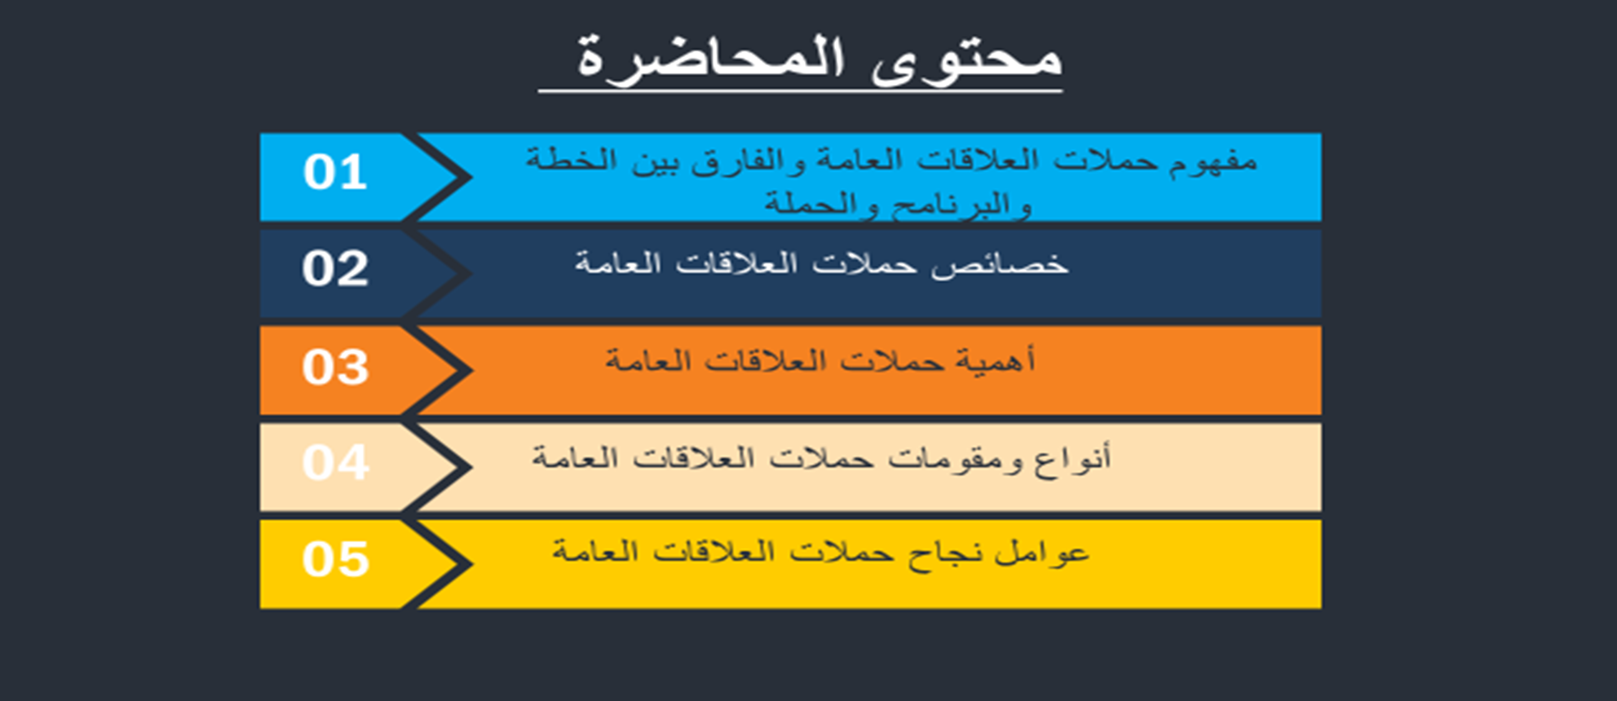
www.midocean.ae

Slide 10
خلال المحاضرة الأولى سيتم التطرق لعدد من المحاور ابرزها توضيح الفارق بين
الخطة والبرنامج والحملة، سيما وأن هناك خلط واضح في تناول هذه المفاهيم ...
وببساطة فإن الخطة :هي الإطار الذي يشمل تفاصيل نوع التغيير المنشود وحجمه ومواصفاته الأخرى وبشكل دقيق وواضح.
بينما البرنامج فهو الآلية التي يتم بموجبها تفعيل الخطة بحيث تكون جاهزة للتنفيذ.
الحملة هي خطة موجودة بالفعل وتنفذ من خلال وسائل الإعلام خلال فترة زمنية محددة.
www.midocean.ae

Slide 11
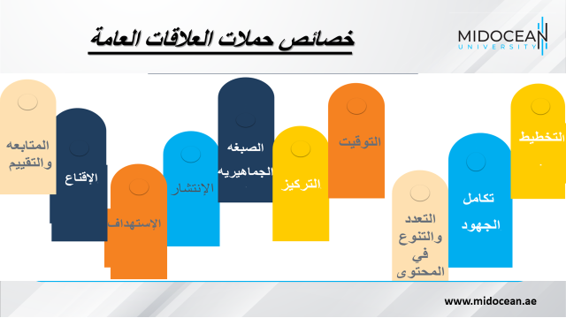
.
www.midocean.ae

Slide 12


الاسبوع الثاني....
Lecture2
إعداد
د.ميرهان محسن
www.midocean.ae

Slide 13
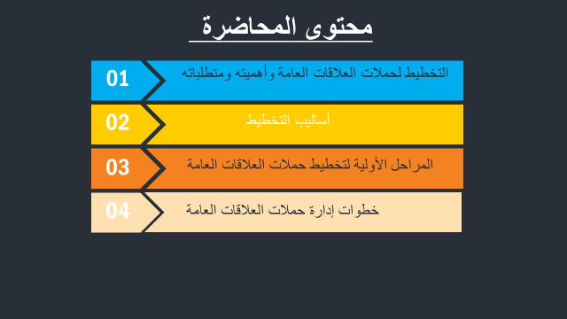
www.midocean.ae

Slide 14
خلال هذه المحاضرة سيتم التطرق للتخطيط الإستراتيجي لحملات العلاقات العامة ومراحلة المختلفة والتي لابد ان تتم بشكل متسلسل والتي تبدأ بالتخطيط من خلال :
إجراء البحوث ، التحليل البيئي ، وضع الأهداف ، تحديد الجمهور ،تحديد اصحاب المصالح ، وضع الإستراتيجية وغيرها من المراحل المتنوعة ، والتي لابد من التخطيط لها بعناية حتى يكون المحصلة حملة ناجحة ومميزة .
www.midocean.ae

Slide 15
الاسبوع الثالث....
Lecture 3
إعداد
د.ميرهان محسن
www.midocean.ae

Slide 16
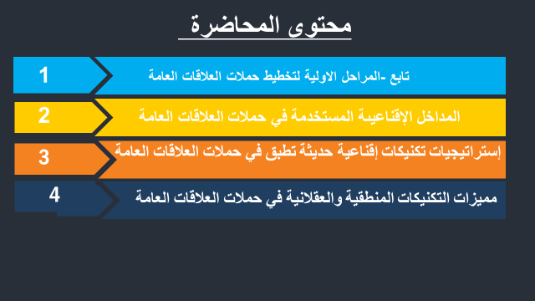
www.midocean.ae

Slide 17
خلال هذه المحاضرة سيتم إستكمال مراحل التخطيط الإستراتيجي لحملات العلاقات العامة ومراحلة المختلفة والتي تشمل تحديد الرسائل ،ومن ثم وسائل التنفيذ حيث إختيار الوسائل الإعلامية،ويتوقف إختيار الوسائل لإعلامية على عدة معاييرمهمة تتمثل في ملائمة الوسيلة للهدف ، ملائمة الوسيلة للرسالة وملائمة الوسائل للجمهور المستهدف.
تتطرق المحاضرة ايضاً لتصنيف وسائل الإعلام المستخدمة في حملات العلاقات العامة وفقاُ لعدة عناصر تشمل نوع الوسيلة من حيث النطاق ، نوع الوسيلة ومزاياها ، درجة الوصول الفعلي ، درجة التدخل والتراكم بين الوسائل الإعلامية ،نوع وخصائص جمهور الوسيلة وقدرة الوسيلة على نقل الرسالة الإقناعية.
www.midocean.ae

Slide 18
تتطرق المحاضرة أيضاُ لأهمية تنفيذ وجدولة الحملة ، وضرورة وضع ميزانية للحملة ،تتناول المحاضرة ايضاً ابرز الإستراتيجيات الإتصالية والتكنيكات المستخدمة لإقناع الجماهير بحملات العلاقات العامة مثل إستراتيجية الإعلام والإقناع وبناء الإجماع وإستراتيجية الجوار التي تعد الأبرز لإقناع الجمهور بالحملات .
www.midocean.ae

Slide 19
الاسبوع الرابع ....
Lecture 3
إعداد
د.ميرهان محسن
www.midocean.ae

Slide 20
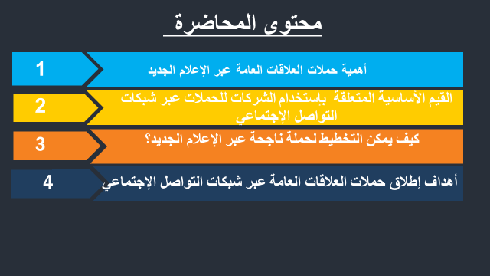
.
www.midocean.ae

Slide 21
ويعد إستخدام وتوظيف وسائل التواصل الإجتماعي ؛ الأكثر وضوحاً في العلاقات العامة ،لذا فهي تشكل أسلوباً تكتيكياً قادراً على التأثير في آراء الآخرين وتغيير سلوكهم وخلق قنوات وفرص جديدة للتواصل مع الجمهور.
ومن خلال هذه المحاضرة يتم التأكيد على دور وسائل التواصل الإجتماعي في دعم حملات العلاقات العامة والتي تشمل :
الوصول لعملاء جدد، التعريف بموقعك على الشبكات العنكبوتية وزيادة الحركة ،تصحيح المفاهيم عن المنظمة،زيادة المبيعات .
www.midocean.ae

Slide 22
تتطرق المحاضرة أيضاً للقيم الأساسية المتعلقة بإستخدام الشركات للحملات الرقمية عبر شبكات التواصل الإجتماعي والتي تتمثل في سرعة التواصل والسمعة ،الشعبية والسلطة.
وتتطرق المحاضرة ايضاً لأسس التخطيط لحملة ناجحة عبر الإعلام الجديد والتي تتمثل في
التخطيط الجيد ، الإبتكار والمهارة، وضع شعاراً للحمله كي يميزها، وبناء العلاقات ...
تتطرق المحاضرة أيضا للحملات الرقمية عبر منصات التواصل الإجتماعي على إختلافها وتنوعها .
www.midocean.ae

Slide 23
الاسبوع الخامس....
Lecture5
إعداد
د.ميرهان محسن
www.midocean.ae

Slide 24


محتوى المحاضرة
1
مفهوم الحملات الرقمية في العلاقات العامة وسماتها وخصائصها
2
أهمية حملات العلاقات العامة الرقمية
3
التأثيرات السلبية والإيجابية للحملات الرقمية
4
إستراتيجيات التخطيط لحملات العلاقات العامة الرقمية

Slide 25
تتطرق المحاضرة لأهمية حملات العلاقات العامة الرقمية بإعتبارها الأساس لحملات علاقات عامة فاعلة ومؤثرة بشكل كبير ، وتتميز حملات العلاقات العامة الرقمية بالعديد من السمات والخصائص والتي تشمل :
1- دمج وسائل التواصل الاجتماعي في حملات العلاقات العامة يزيد من فعاليتها وتأثيرها.
2-تعتمد الحملات الرقمية عبر الإنترنت على مجموعة استراتيجيات رقمية فاعلة.
3- الحملات الرقمية تعتمد على وسائل الإعلام الاجتماعية الأكثر شعبية .
4-يقيم خبراء الاستراتيجية أدوات الاتصال التي يجدونها مناسبة في السياق الذي يعملون فيه.
www.midocean.ae

Slide 26
ورغم أهمية حملات العلاقات العامة الرقمية ،إلا أن هناك العديد من الإستراتيجيات الفاعلة والمؤثرة لحملات العلاقات العامة الرقمية والتي تشمل :
إستراتيجية الرصد
إستراتيجية الإستماع
إستراتيجية المحتوى
إستراتيجية المؤثرون
وجميع هذه الإستراتيجيات تعمل بكفاءة وفاعلية لإنجاح حملات العلاقات العامة الرقمية
www.midocean.ae

Slide 27
الاسبوع السادس....
Lecture 6
إعداد
د.ميرهان محسن
www.midocean.ae

Slide 28
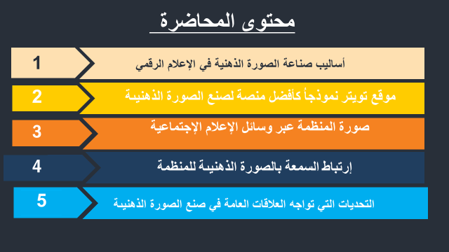
www.midocean.ae

Slide 29
تتطرق المحاضرة للأساليب المتنوعة لصناعة الصورة الذهنية في الإعلام الرقمي ،واهمية صناعة الصورة الذهنية عبر وسائل الإعلام الرقمي عبر المؤثرين أو من خلال تحديد تهديدات العلامة التجارية ،أو عبر العلاقة الطيبة مع الإعلاميين،أو عبرالرد على الصحافة السلبية ،أو من خلال الإعلانات التي تبرز جودة المنتجات والخدمات.
وتتناول المحاضرة أيضاً أهمية حملات الصورة الذهنية التي تعد طريقة مهمة لإعلاء شأن المؤسسة والعمل على تحسين الصورة عبر سياسات وإجراءات لابد أن تتماشى مع أهداف المنظمة.
www.midocean.ae

Slide 30
الاسبوع السابع....
Lecture 7
إعداد
د.ميرهان محسن
www.midocean.ae

Slide 31
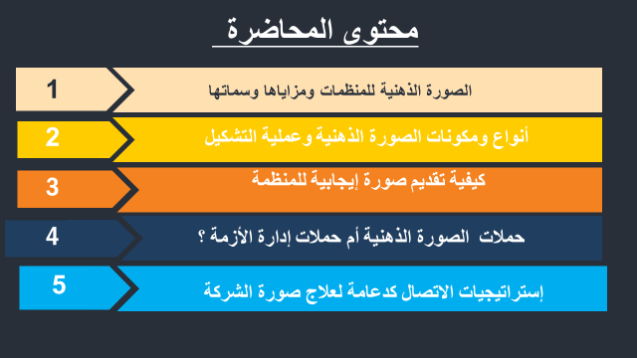
www.midocean.ae

Slide 32
تتطرق المحاضرة لمزايا حملات الصورة الذهنية وأنواع ومكونات الصورة الذهنية وتبرز المحاضرة أهمية عملية تشكيل الصور الذهنية خلال الأزمات تحديدأ سيما وان الصورة الذهنية تكون عرضه لأن تخدش أو تتعرض للتدمير ومن هنا فإن إدارة أي منظمة لأزمتها هو إدارة للصورة الذهنية والعلامة التجارية .
تتطرق المحاضرة لأهمية وكيفية تقديم صورة إيجابية عن المنظمة من خلال عدم عوامل تتمثل في :
www.midocean.ae

Slide 33
ضرورة إجراء مقارنات بين محتوى رسائل المنظمة الاتصالية السابقة والناتجة عن خطط عمل مقصودة
-مراقبة الاتصالات المباشرة وتحليلها نفسيًا
- معرفة مدى الاتفاق والتوافق على البرامج المنفذة أو التي ستنفذ لأنها تعطي إشارة على حسن سير العمل أو عدمه.
- الاعتماد على استراتيجيات طويلة المدى ليتم إتباعها في برامج الصورة
www.midocean.ae

Slide 34
الاسبوع الثامن
Lecture8
إعداد
د.ميرهان محسن
www.midocean.ae

Slide 35
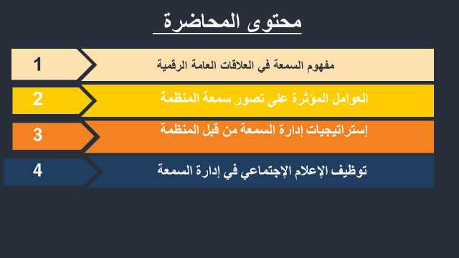
www.midocean.ae

Slide 36
تعد حملات إدارة السمعة من الحملات التي تعد إمتداداً لحملات الصورة الذهنية ،وتحتاج المنظمات إلى أن تكون مستعدة لكيفية الرد إذا حدثت أزمة ما، حتى يتمكنوا من التعامل مع هذه المسألة بسرعة وضمان عدم تشويه سمعتها، وخاصة على المدى الطويل..
والى جانب حاجة المنظمة لتكوين صورة ذهنية طيبه فهي بحاجة دوما لتوطيد سمعتها وعلامتها التجارية .
وتلعب وسائل الإعلام الرقمي دوراً هاماً في دعم حملات إدارة السمعة والتي تعد أحد أبرز الأدوات التي يمكن للشركات استخدامها لحماية وتعزيز سمعتها من خلال حملات إدارة السمعة
www.midocean.ae

Slide 37
تتطرق المحاضرة أيضاً لأبرز أنواع السمعة (الاخلاقية ، التقنية ، الإجرائية ، الأدائية)،كما تتطرق المحاضرات لآلية قياس السمعة من خلال شخصية المنظمة، والهوية المتكونة لدى الجمهور حولها أو ما يقال عنها، والصورة المختزنة لدى الجمهور بشأنها.
كما تتناول المحاضرة إستراتيجيات إدارة السمعة والتي يمكن إستخدامها بكفاءة وفعالية في الحملات ، علاوة على توظيف الإعلام الإجتماعي في إدارة السمعة.
www.midocean.ae

Slide 38
الاسبوع التاسع ....
Lecture9
إعداد
د.ميرهان محسن
www.midocean.ae

Slide 39
محتوى المحاضرة
1
مفهوم المسؤولية الإجتماعية وأهميته
2
حملات المسؤولية الإجتماعية
3
دور الإعلام الرقمي في دعم حملات المسؤولية الإجتماعية
4
المسؤولية الإجتماعية المستدامة

Slide 40
هناك العديد من الأهداف التي تدفع الشركات والمنظمات لتحقيق أهداف التنمية المستدامة من خلال المسؤولية الاجتماعية للمؤسسات،وتشير المسؤولية الاجتماعية للشركات إلى الإجراءات التي تتخذها المنظمات والشركات نحو المسؤوليات الاجتماعية ، كرعاية المجتمع والأثر البيئي ، وحقوق الإنسان في الطريقة التي يديرون بها عملياتهم التجارية.
علاوة على ذلك، فمن خلال تنفيذ مبادرات المسؤولية الاجتماعية للشركة التي تتعامل مع القضايا التي لا تقل أهمية لمجتمعها الداخلي والخارجي على حد سواء ، فهي قادرة على وضع نفسها في مصاف المواطنة الصالحة كمؤسسة ومواطنين في المجتمع.
وتعد المسؤولية الاجتماعية للشركات مهمة جداً لها، كونها تمثل إحدى الطرق التي يُظهر بها المستهلكون والموظفون موقفهم من خلال دعم المنظمات التي تتوافق مع طريقة تفكيرهم فيما يتعلق بالقضايا الاجتماعية والبيئية.
www.midocean.ae

Slide 41
ولاشك أن المنظمات تسعى جاهدة لتفعيل المسؤولية الإجتماعية المستدامة عبر كافة الوسائل الاتصالية لعزيز مكانتها في المجتمع ، وهو ما تم التطرق إليه في عدد من محاور المحاضرة.
www.midocean.ae

Slide 42
الاسبوع العاشر ....
Lecture 10
إعداد
د.ميرهان محسن
www.midocean.ae

Slide 43
محتوى المحاضرة
1
أهمية حملات العلاقات العامة لدعم أهداف التنمية المستدامة
2
التخطيط لحملات العلاقات العامة والتنمية المستدامة
3
دور وسائل الإعلام في دعم حملات التنمية المستدامة
4
الإعلام الجديد والتنمية المستدامة

Slide 44
تلعب إدارات العلاقات العامة بالمنظمات دوراً هاما في تحقيق أهداف التنمية المستدامة ، بإعتبارها مطلبا دولياً تحتاجه جميع الدول ،للحفاظ على مواردها وسعياُ لإستدامتها .
ومن هذا المنطلق تعمل إدارات العلاقات العامة جاهده على إطلاق العديد من الحملات الداعمة لأهداف التنمية المستدامة عبر حملات رقمية مميزة داعمه لتلك الأهداف .
ويتمحور دور العلاقات العامة في البعد الاجتماعي فاعل في التنمية، عن طريق مجموعة من اليات داخل بنية المؤسسة والمجتمع:
www.midocean.ae

Slide 45
1) التعايش مع الجمهور والتفاعل معهم في معاناتهم الاقتصادية والاجتماعية ومشاركتهم الامهم وافراحهم والاسهام الجاد في ذلك.
2) تغير العادات الاجتماعية والصحية السيئة وتنمية الوعي الصحي والاجتماعي بين الجماهير عن طريق الندوات والمحاضرات والافلام الوثائقية.
3) الدعوة إلى ترشيد الانماط السلوكية المختلفة والتي تسود أحيانا في الافراح والمناسبات الدينية وتأكيد القيم الروحية للقضاء على العادات والتقاليد الضارة بالمجتمع وسمعة البلد.
www.midocean.ae

Slide 46
الاسبوع الحادي عشر ....جلسة نقاشية
Lecture 10
إعداد
د.ميرهان محسن
www.midocean.ae

Slide 47
الاسبوع الثاني عشر....
Lecture 10
إعداد
د.ميرهان محسن
www.midocean.ae

Slide 48

الإختبارات النهائية
www.midocean.ae

Slide 49
Thank You

